Slide 1
AEA4. AF13. FASES DEL TRACTAMENT DE CONDUCTES
Esquema de les etapes de la seqüència d’endodòncia, el qual et facilitarà la realització de l’activitat UF1 NF2 AEA4 AA4.
Radiografia inicial diagnòstica (periapical)
Freses de bola o rodones (turbina i contraangle)
OBERTURA CAMERAL
Freses endoZ (turbina)
Selecció instrumental rotatori (R25-ISO10, R40-ISO20, R50-ISO30)

Slide 2
AEA4. AF13. FASES DEL TRACTAMENT DE CONDUCTES
Irrigació hipoclorit sòdic
3 moviments de picoteig
Repetir fins arribar a 2/3 LT àprox. Es pot fer la comprovació amb l’instrument manual
R? – 2/3 LT àprox
No superar els 3 mm
Aspirar
Determinació LT (motor endodòncia Reciproc Gold – ISO?)
CONFORMACIÓ CONDUCTE
Irrigació hipoclorit sòdic
3 moviments de picoteig
R? amb el tope goma a la LT
No superar els 3 mm
Repetir fins arribar a la LT
Aspirar
Irrigació final amb EDDY (VDW)

Slide 3
AEA4. AF13. FASES DEL TRACTAMENT DE CONDUCTES
Assecar conducte amb puntes de paper corresponents
Obturador R?
OBTURACIÓ CONDUCTE
Obturació termoplàstica
Guttafusion (fornet gutaperxa)
Obturació provisional
Obturació definitiva
Radiografia final

Slide 4
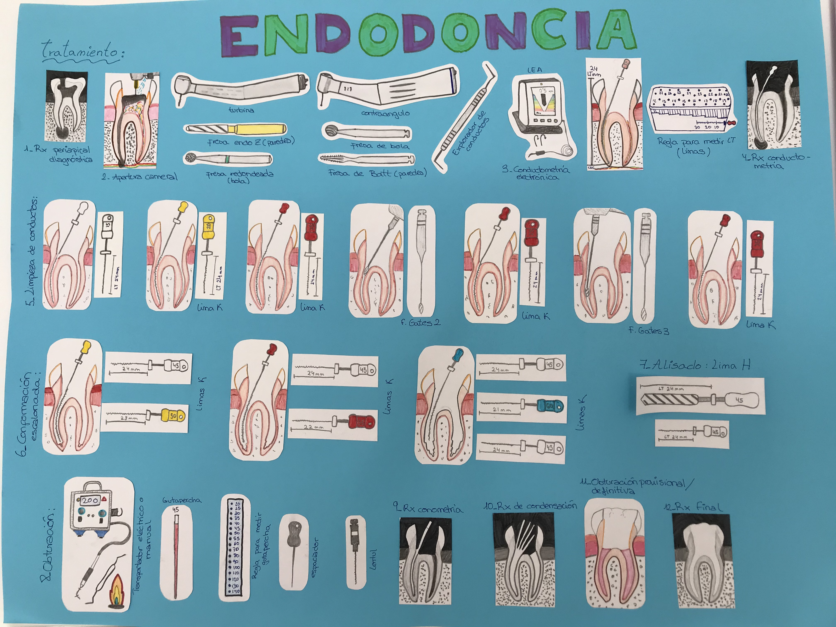
Exemples activitats:

Slide 5
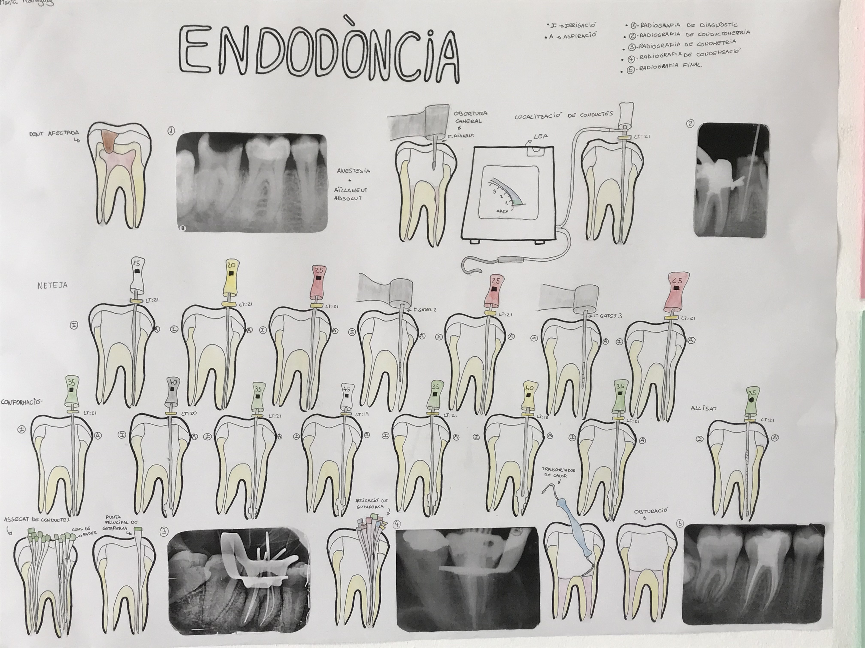
Exemples activitats:

Slide 6
Exemples activitats:

Slide 7
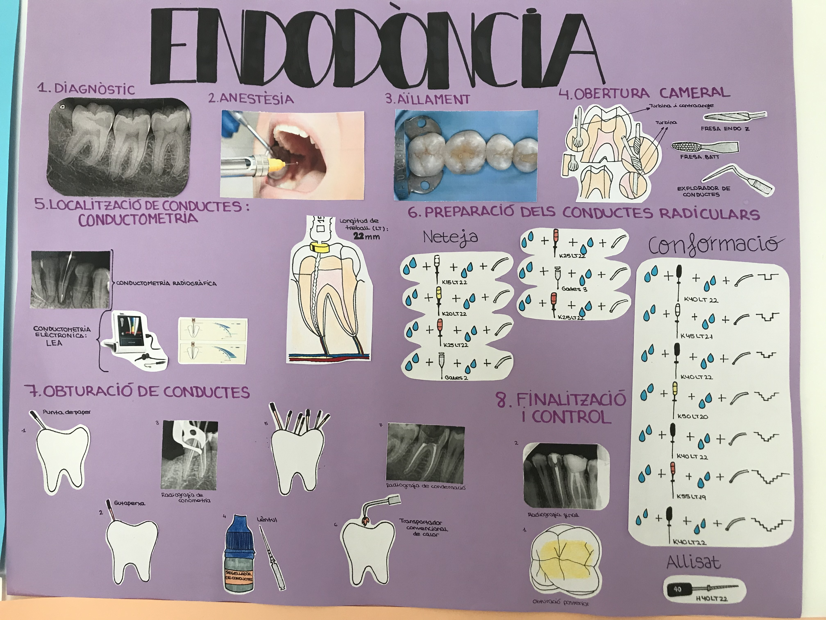
Exemples activitats:

